Slide 1

CDL CHIMICA
Corso di Biochimica (6 CFU) 48 ore
Prof.ssa Alessandra Olianas
Lezioni : Martedi- Giovedì 9-11
Aula 2 Blocco H - D1

Slide 2
Prof.ssa Alessandra Olianas
Dip. Scienze della Vita e dell’Ambiente
Sezione Biomedica (laboratorio di Biochimica)
Tel. 0706754507 (studio)
Ricevimento studenti: si riceve per appuntamento
olianas@unica.it

Slide 3
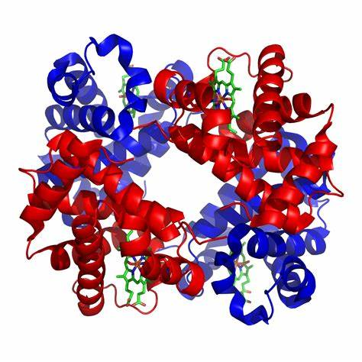
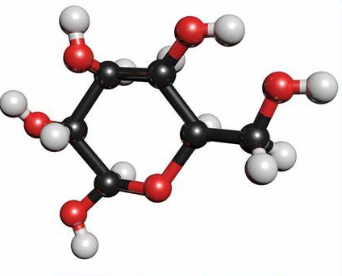
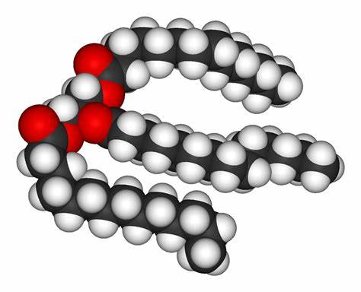
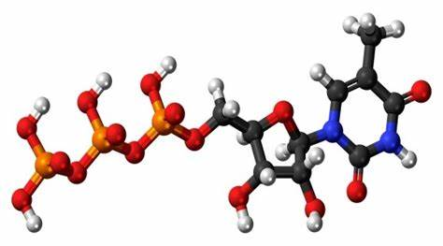
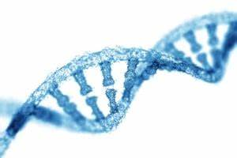
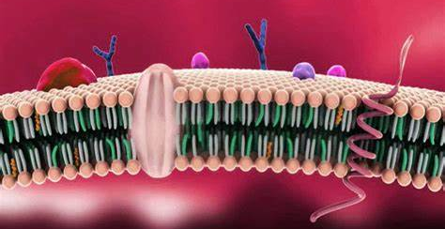
Macromolecole biologiche nella cellula
Proteine
Carboidrati
Lipidi
Nucleotidi

Slide 4
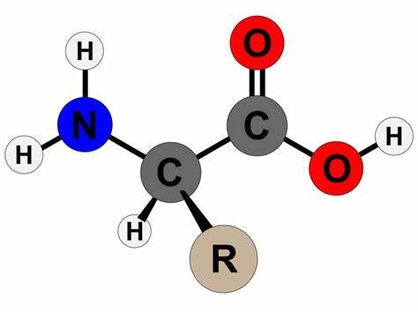
Amminoacidi-Peptidi-Proteine
R
N

Slide 5
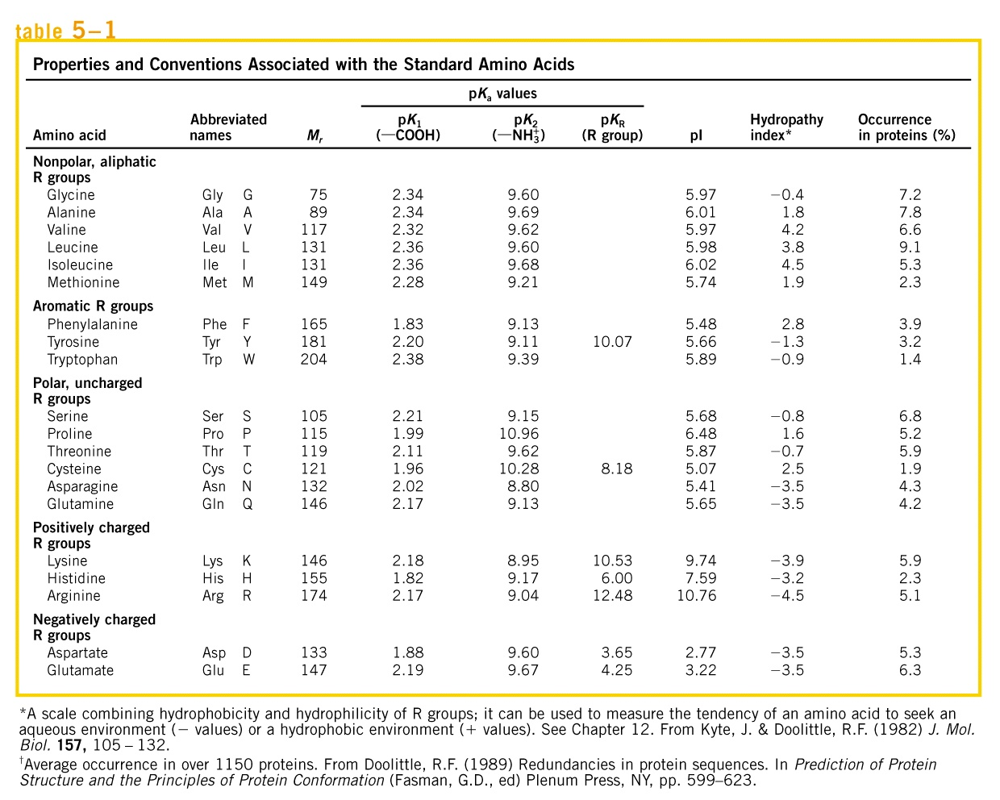

Slide 6
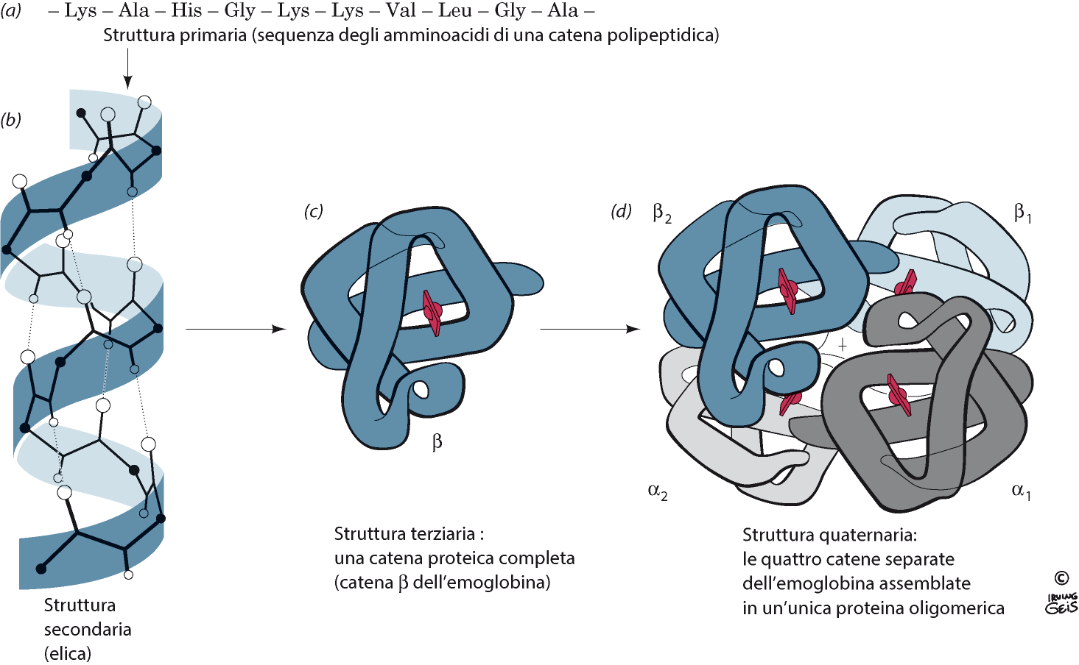
Livelli di organizzazione strutturale delle proteine
organizzazione spaziale della catena polipeptidica in strutture locali e ripetitive
assemblaggio di 2 o + catene polipeptidiche in una proteina oligomerica
ripiegamento della catena polipeptidica in una conformazione tridimensionale compatta e globulare

Slide 7
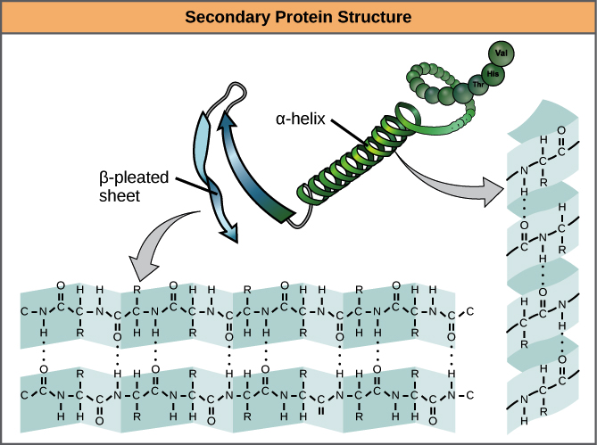
Strutture secondarie REGOLARI
Strutture periodiche:
Le caratteristiche si ripetono a intervalli regolari
Le più comuni: α-eliche e β-foglietto
1 sola catena polipeptidica
1 o più catene polipeptidiche

Slide 8
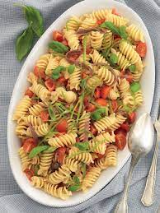
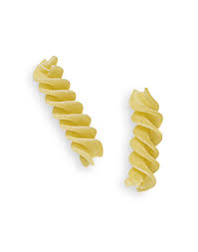
α-ELICA

Slide 9
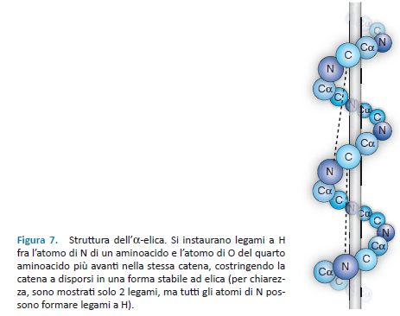
α-ELICA
L’α-elica è stabilizzata da legami idrogeno paralleli all’asse dell’elica
Una porzione della catena polipeptidica si avvolge, in modo regolare e ripetitivo, intorno ad un asse immaginario
Solitamente destrorse
Passo (avanzamento per curva): 0,54 nm
Per un giro completo dell’elica sono necessari da 3,5 >3,7 residui amminoacidici
Lunghezza: da 5 a 40 residui

Slide 10
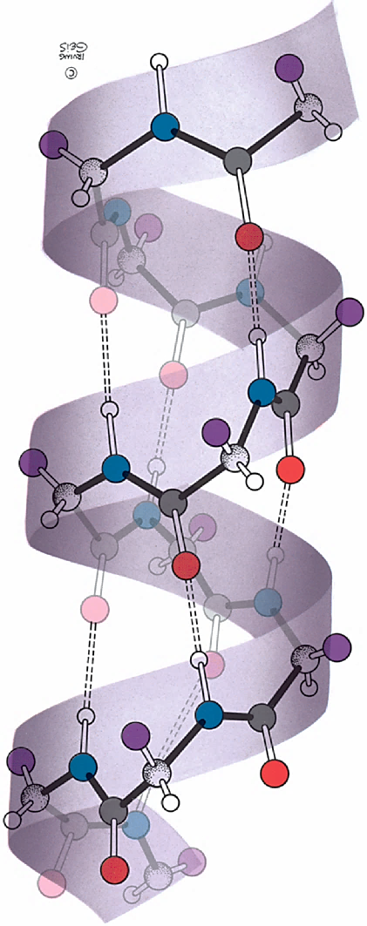
Estremità
N-terminale
Passo (avanzamento per curva): 0,54 nm
I gruppi C=O sono rivolti tutti verso l’estremità C-terminale e i gruppi N-H verso l’estremità N-terminale dell’elica.
Estremità C-terminale

Slide 11
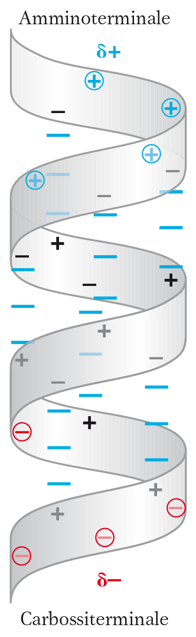
L’intera elica è un dipolo: Tutti i gruppi peptidici che si susseguono lungo l’elica mantengono la stessa polarità (SONO DIPOLI)
La polarità è mantenuta grazie ai molti legami H che si formano tutti paralleli all’asse dell’elica.
L’alfa-elica è stabilizzata dall’effetto CUMULATIVO di molti legami idrogeno INTRACATENA:
LEGAMI IDROGENO PERIODICI

Slide 12
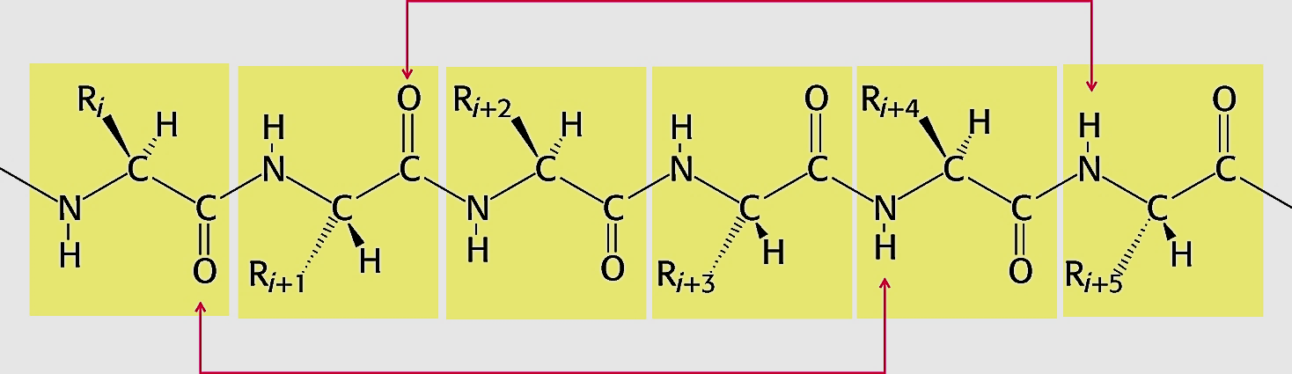
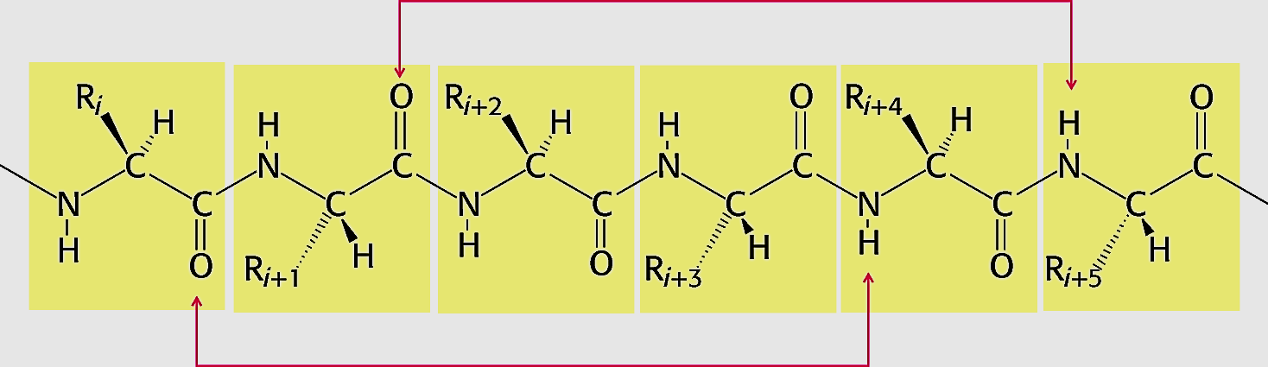
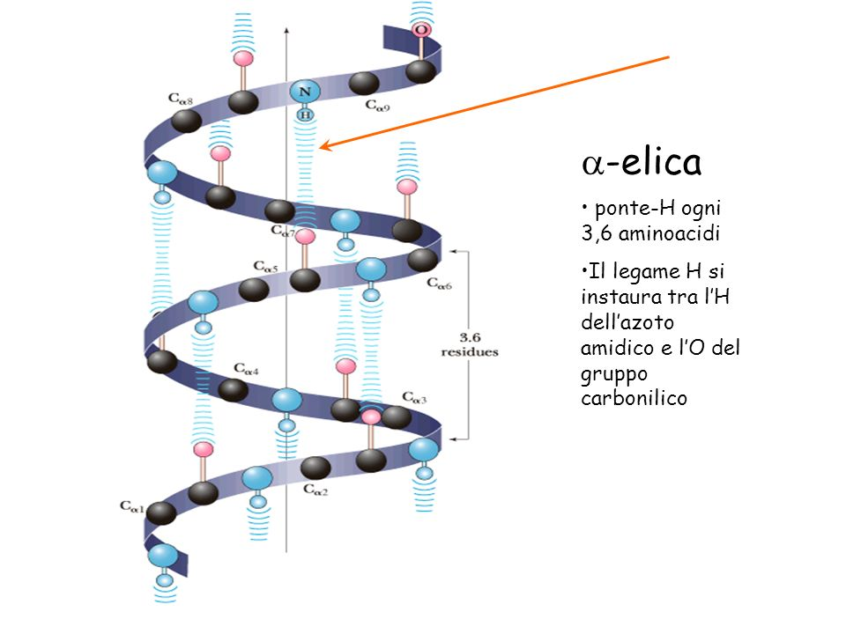
Ogni ossigeno carbonilico (n) dello scheletro polipeptidico forma un legame H con l’idrogeno ammidico del 4°residuo successivo in direzione C-terminale (n + 4), in un’α-elica tutti i gruppi CO e NH dello scheletro peptidico sono coinvolti in legami H
+6
2
4
6
8
10
12
3
5
7
9
11
1
13
H₃N
COOH

Slide 13
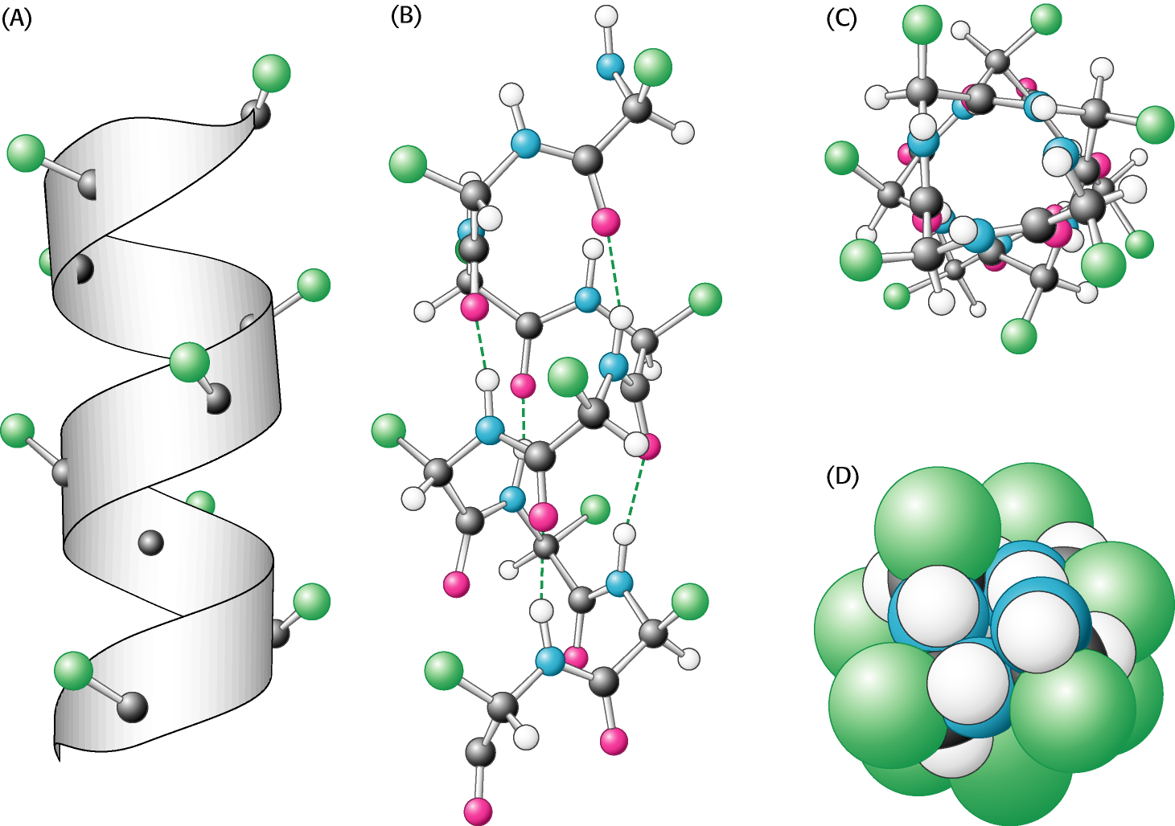
Catene laterali all’esterno del cilindro dell’elica

Slide 14
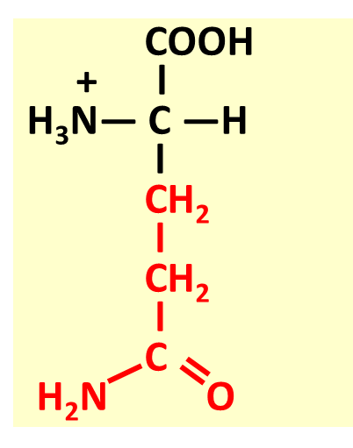
A seconda del tipo di amminoacidi, una catena polipeptidica sarà più o meno propensa ad avvolgersi ad alfa-elica.
La composizione amminoacidica impone angoli di rotazione Ψ e Φ che entro certi valori favoriscono l’avvolgimento ad α-elica (60.0°-47.0°)
Amminoacidi comuni nelle α-eliche: ALANINA (Ala), GLUTAMMINA (Gln), METIONINA (Met), GLUTAMMATO (Glu), LEUCINA (Leu)
H
COO
H
COOH
-
+
l
l
+
H
H
N― C ―H
3
N ―C ―H
3
l
l
Gln
CH
Ala
CH₂
l
2
l
CH
CH₂
l
2
Ala
l
COOH
COO
-
Gln
Met (M)
Glu (E)

Slide 15
A seconda del tipo di amminoacidi, una catena polipeptidica sarà più o meno propensa ad avvolgersi ad alfa-elica.
La composizione amminoacidica impone angoli di rotazione Ψ e Φ che entro certi valori favoriscono l’avvolgimento ad α-elica (60.0°-47.0°)
Amminoacidi che impediscono la formazione di α-eliche:
TIROSINA (Tyr), TRIPTOFANO (Trp), ARGININA (Arg): catena R ingombrante, meno comuni, catene polipeptidiche ricche di questi amminoacidi non formano alfa-eliche.
H
H
H
Phe (F)
Trp (W)
Tyr (Y)
Arg (R)

Slide 16
A seconda del tipo di amminoacidi, una catena polipeptidica sarà più o meno propensa ad avvolgersi ad alfa-elica.
La composizione amminoacidica impone angoli di rotazione Ψ e Φ che entro certi valori favoriscono l’avvolgimento ad α-elica (60.0°-47.0°)
GLICINA (Gly): la catena R è un idrogeno, nessun impedimento alla rotazione intorno al Cα, gli angoli Ψ e Φ sono molto ampi e non favorevoli all’α-elica.
Si trova alla fine o all’inizio dell’elica.
Gly (G)

Slide 17
Amminoacidi che impediscono la formazione di α-eliche:
PROLINA (Pro): l’N-ammidico fa parte di un anello rigido.
Quando la Pro è inserita nella catena polipeptidica
non può partecipare completamente ai legami idrogeno
intracatena.
Non è consentita alcuna
rotazione intorno al legame N – Cα.
AMMINOACIDI CARICHI: AA con la stessa carica sulla catena laterale che si susseguono lungo la catena creano una distensione dello scheletro polipeptidico per effetto di repulsione.
C = O
α
C
O
▬
Se presenti amminoacidi con carica opposta in un’α-elica, essi sono distanziati di 3 o 4 posizioni lungo la catena, in modo da poter interagire tra loro con un legame ionico.
Quando un amminoacido con catena R positiva (es: Lisina) è presente all’estremità C-terminale dell’α-elica, oppure un amminoacido con catena R negativa si trova all’estremità N-terminale: il dipolo dell’elica è stabilizzato.

Slide 18
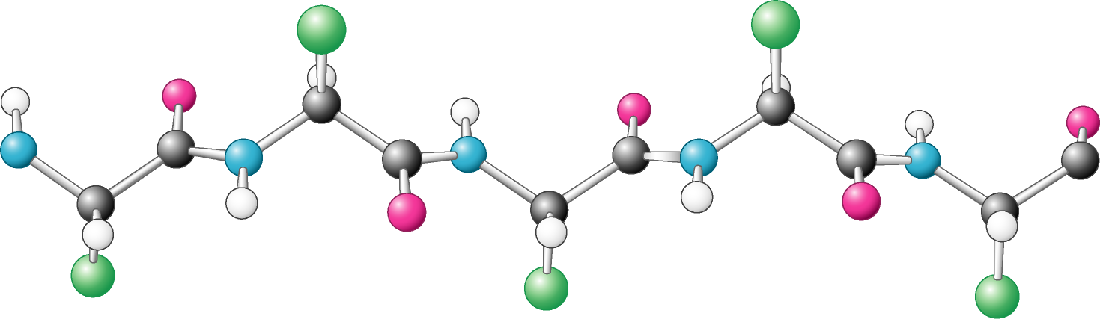
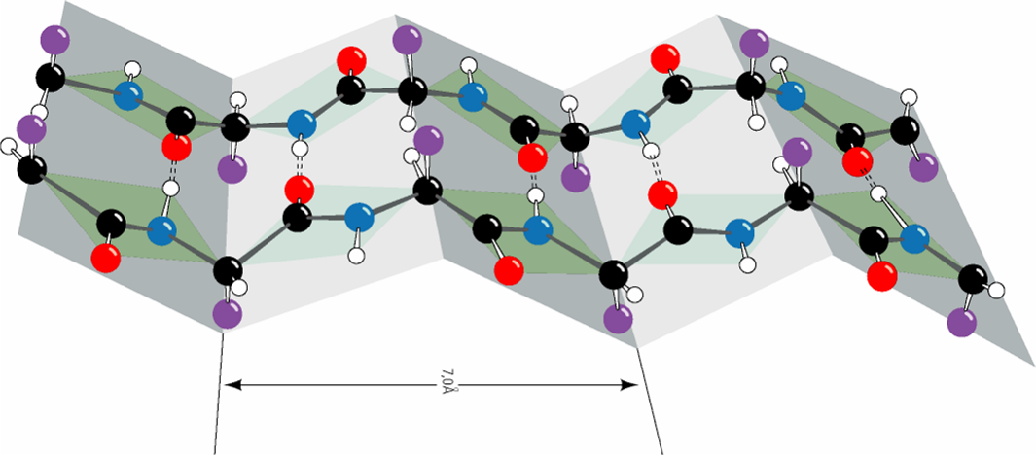
CONFORMAZIONI β
Filamento β :
catena polipeptidica distesa e disposta a “fisarmonica” (6 residui aa in media).
Amminoacidi comuni: Cys, Ile, Leu, Met, Gln, Phe, Thr, Trp, Tyr….
Foglietto β :
da 2 a 15 filamenti β affiancati, stabilizzati
da legami H, che possono appartenere a:
1) segmenti differenti della stessa catena
polipeptidica, (intracatena) spesso anche localizzati
in regioni lontane della sequenza proteica
2) catene polipeptidiche diverse (intercatena)
Ogni residuo è ruotato di 180° rispetto al precedente
O
C_{α}
O
C_{α}
H
H
N
C
N
C
N
C
N
C
N
C_{α}
H
C_{α}
H
O
C_{α}
O
Si uniscono insieme quando la proteina assume la sua struttura terziaria definitiva.

Slide 19
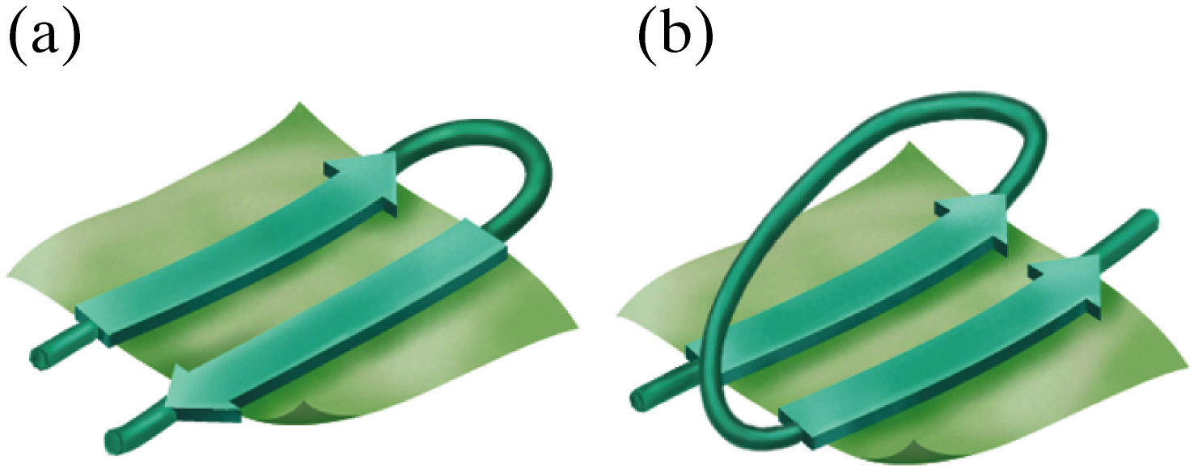
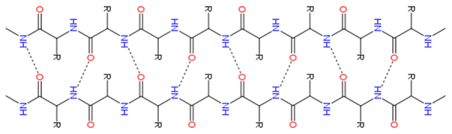
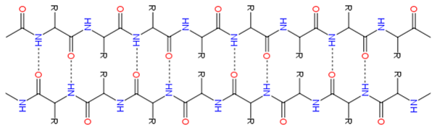
Foglietto β parallelo: Legami H distorti (Meno stabili)
N-term e C –term nella stessa direzione
N → C
Legami H distorti
N-term e C –term in direzioni opposte
Foglietto β antiparallelo: più stabile
C → N
N → C
Legami H rettilinei

Slide 20
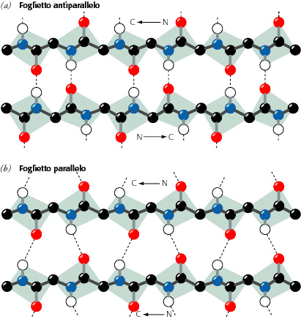
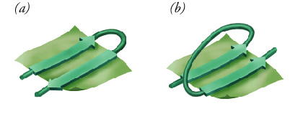
Struttura secondaria: conformazione β
Stabilizzato tramite legami idrogeno tra le catene
Due possibilità:
(b) parallelo
(a) antiparallelo

Slide 21
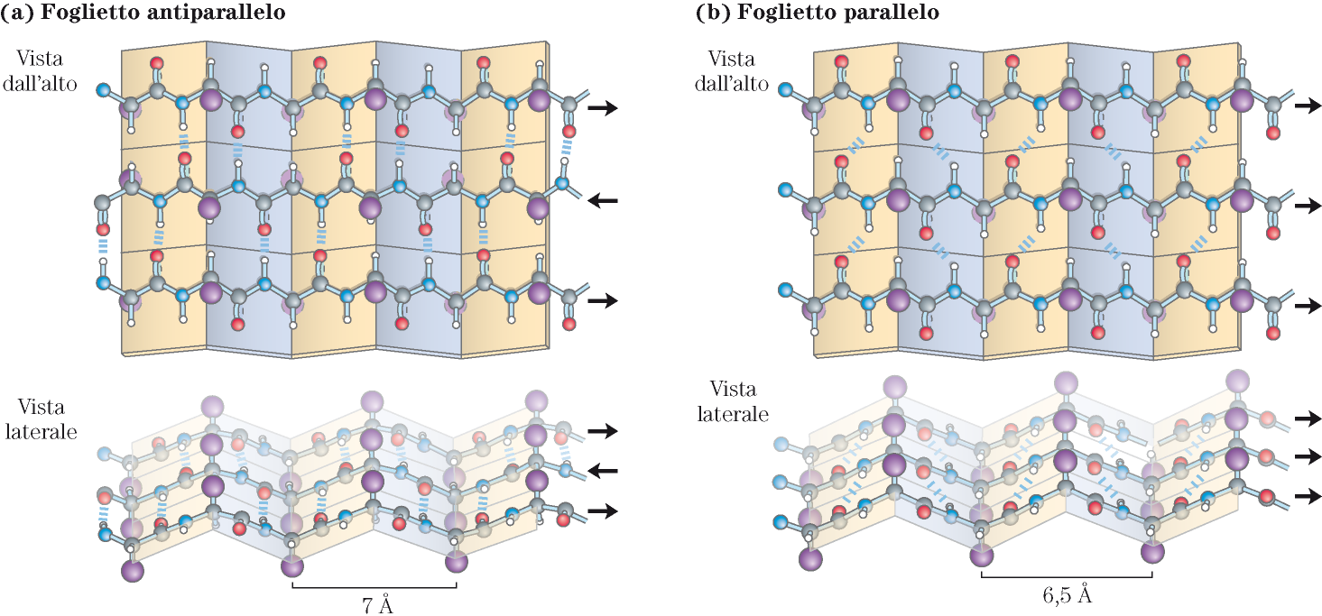

Slide 22
struttura
β
foglietto β antiparallelo
legami a idrogeno fra catene polipeptidiche adiacenti
catene laterali sopra o sotto il piano del foglio
O
C
N
R
H
22
Notes:
22

Slide 23
foglietto β parallelo
comuni strutture da 2 a 5 foglietti β paralleli o anti- parallelli
O
C
N
R
H
23
Notes:
23

Slide 24
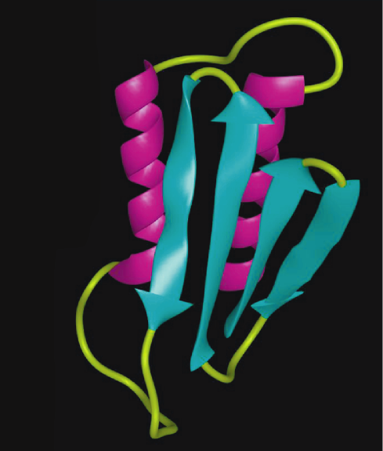
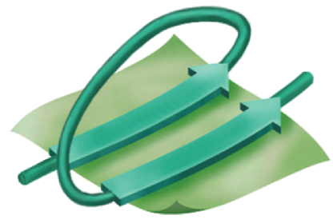
RIPIEGAMENTI=Strutture secondarie non ripetute
ANSE (LOOPS) e CURVE (TURNS)
Determinano dei cambiamenti direzionali nella catena polipeptidica, connettendo le α-eliche o i foglietti β.
Hanno conformazioni limitate dagli angoli di legame Φ e Ψ
Permettono alla catena polipeptidica di ripiegarsi su stessa sino ad assumere una struttura tridimensionale più complessa.
Sono stabilizzate da legami idrogeno interni
Composte da residui idrofilici, e sono presenti sulla superficie della proteina, dove formano legami H con l’H₂O
ANSA
ANSE
CURVA
ANSA
2 α-eliche e 4 filamenti β
uniti da anse e curve
CURVA

Slide 25
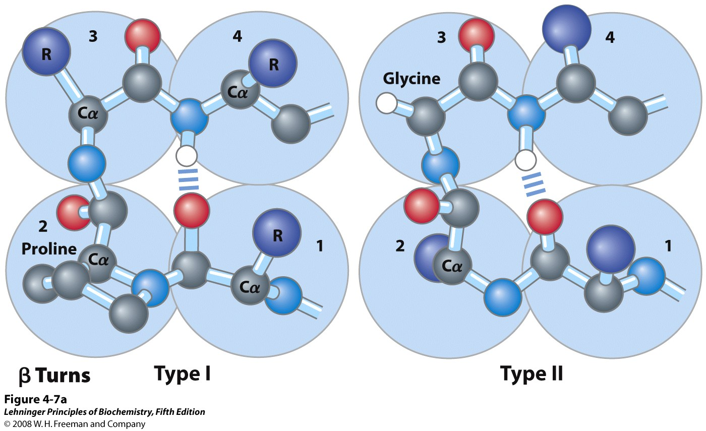
CURVE
Piccole anse che causano un brusco cambiamento di direzione della catena
180°
Curve più comuni: curve inverse o ripiegamenti β (β-turns), connettono, per es., i filamenti β in un foglietto β antiparallelo
Tipo I e tipo II (4 residui aa; Legame H tra l’ossigeno carbonilico del 1° residuo e l’idrogeno ammidico del 4° residuo)
Glicina
Cα
H
Cα
CH₂
CH₂
N
Cα
CH₂
Prolina
ripiegamento β di TIPO I
ripiegamento β di TIPO II

Slide 26
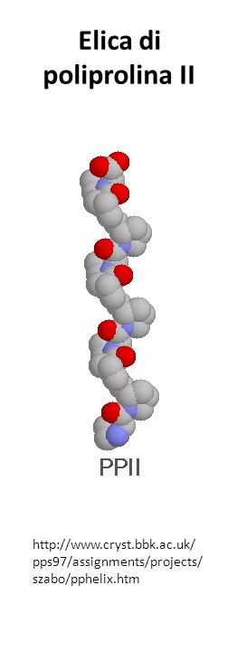
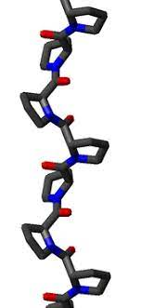
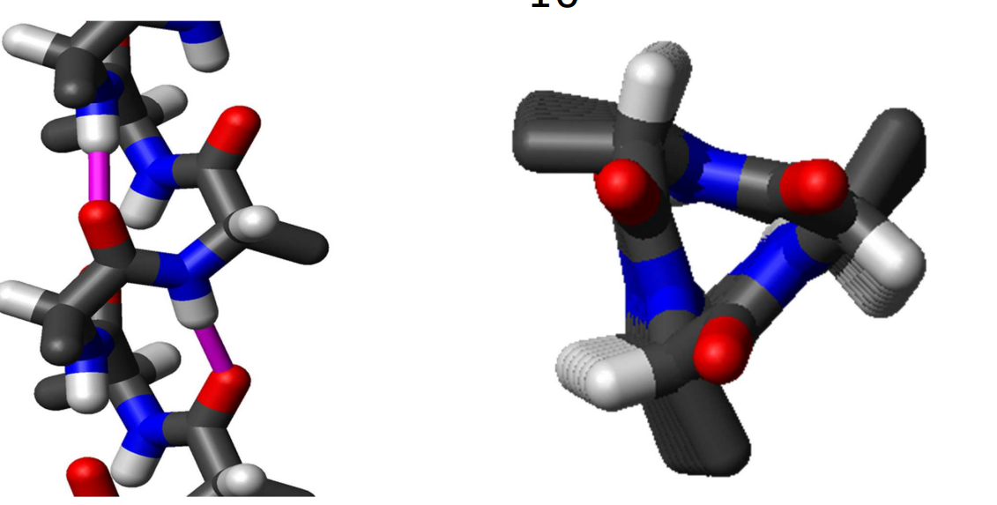
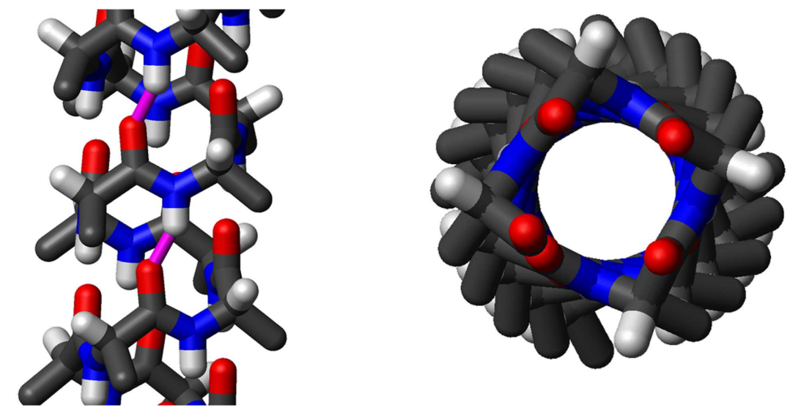
Altre strutture secondarie regolari meno diffuse
Elica 310
Elica π
Contiene 3 residui per giro
(10 atomi per giro)
Elica con 4.4 residui per giro
(16 atomi per giro)
Chiamata anche elica 4,4 ₁₆
Non ci sono legami idrogeno interni perchè N e O sono distanti e non sono orientati correttamente
SX
Elica sinistrorsa:
Struttura tipica delle proteine fibrose: es: collagene è costituito da prolina, idrossiprolina e glicina)

Slide 27
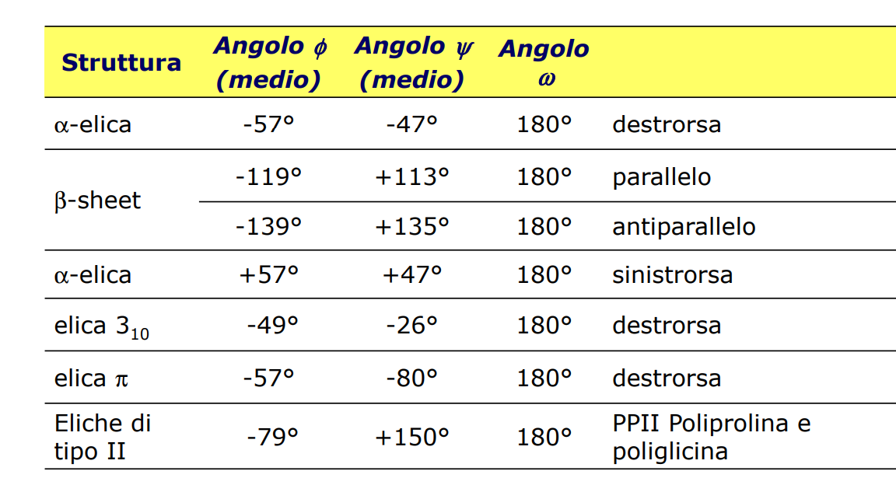

Slide 28
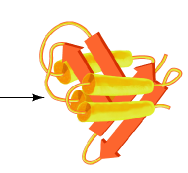
STRUTTURA TERZIARIA
α-eliche
+
H₃N
-
COO
β-foglietto
La catena polipeptidica delle proteine “globulari” oltre ad organizzarsi in strutture di tipo secondario va incontro ad un ulteriore ripiegamento sino ad assumere una struttura fortemente impaccata.
(FOLDING)

Slide 29
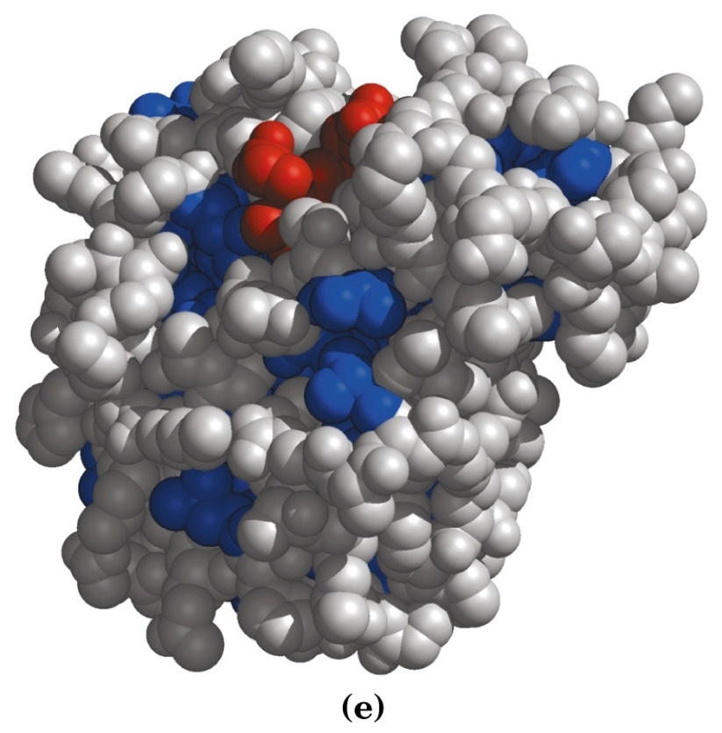
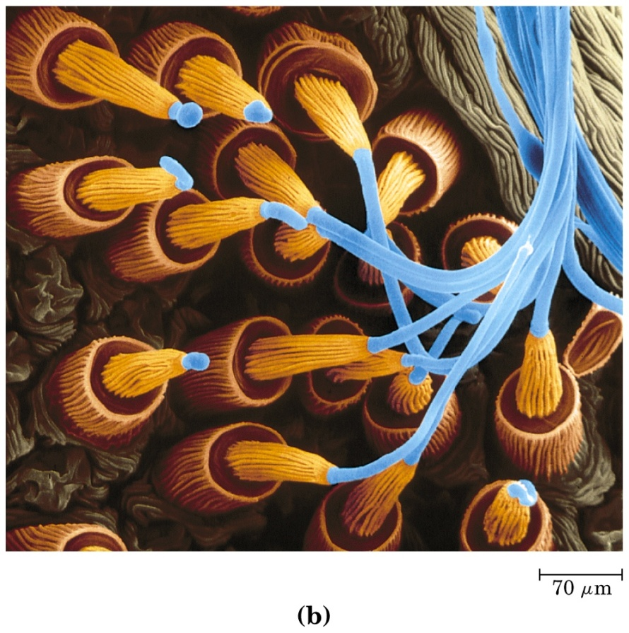
Classificazione delle proteine
in base alla struttura e alla solubilità
Globulari Fibrose
Globulari: la maggior parte degli enzimi e delle proteine regolatrici
Fibrose: determinano la resistenza, la forma e la protezione esterna delle cellule dei vertebrati

Slide 30
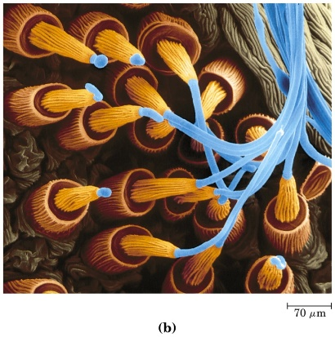

Classificazione, Struttura, Funzione delle proteine
Proteine fibrose: catene polipeptidiche disposte in lunghi fasci o foglietti.
Forma filamentosa e allungata
Normalmente è presente un solo elemento di struttura 2ª ripetuto più volte.
Prevalente funzione strutturale.
Insolubili in acqua.
Proteine globulari: catene polipeptidiche ripiegate e forma sferica.
Normalmente sono presenti più tipi di struttura 2ª.
Prevalente funzione regolatoria ed enzimatica.
Solubili in acqua

Slide 31
Struttura secondaria -------→ proteine fibrose
α-elica
Strutture dure e
insolubili di varia resistenza
E flessibilità
α-cheratina dei capelli
Lana
Unghie
artigli
corna
Zoccoli
Strati esterni della pelle.
cheratine nelle piume degli uccelli
e scaglie dei rettili
Conformazioni β
Filamenti soffici,
flessibili e non estensibili
Fibroina della seta
tripla elica del collageno
elemento fibroso principale nei mammiferi (25%proteine)
molto resistente alla tensione,
senza elasticità
Collageno dei tendini,
Matrice delle ossa

Slide 32
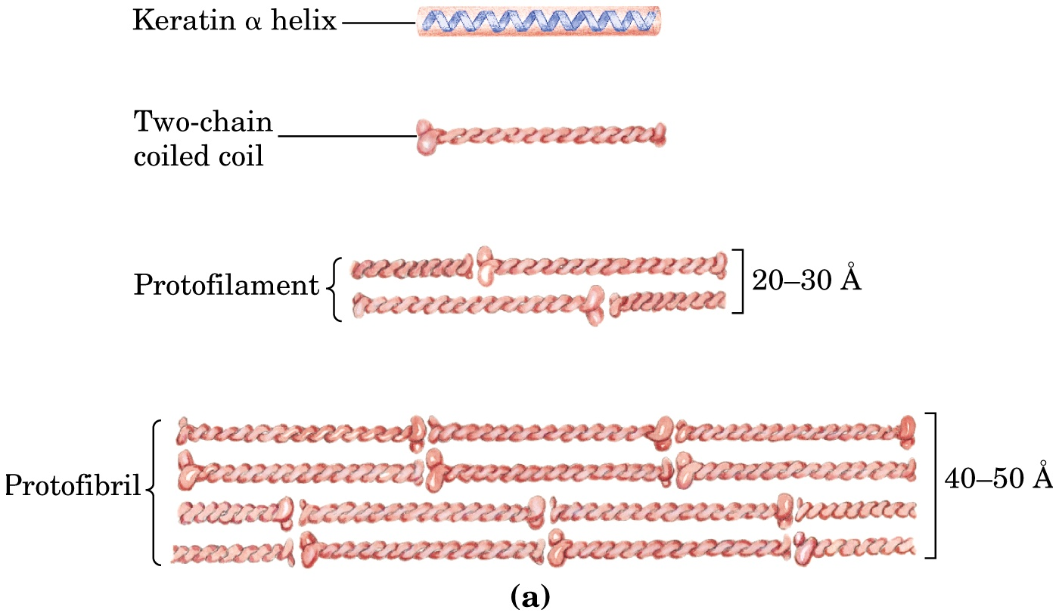
α-cheratine e
β-cheratine:
α-cheratine:
Fanno parte dell’ampio gruppo delle proteine dei filamenti intermedi
catena DX polipeptidica
con oltre 100 residui (AA idrofobico ogni 3-4 residui)
dimero
due polipeptidi di cheratina
danno origine a un avvolgi-
mento avvolto SX dimerico
Cheratina dei capelli: 300 residui in ogni molecola
Interamente ad α-elica.
Due sono destrorse e si avvolgono tra loro originando un’elica sinistrorsa
Coiled coi l(doppio avvolgimento)

Slide 33
dimero
2 dimeri

Slide 34
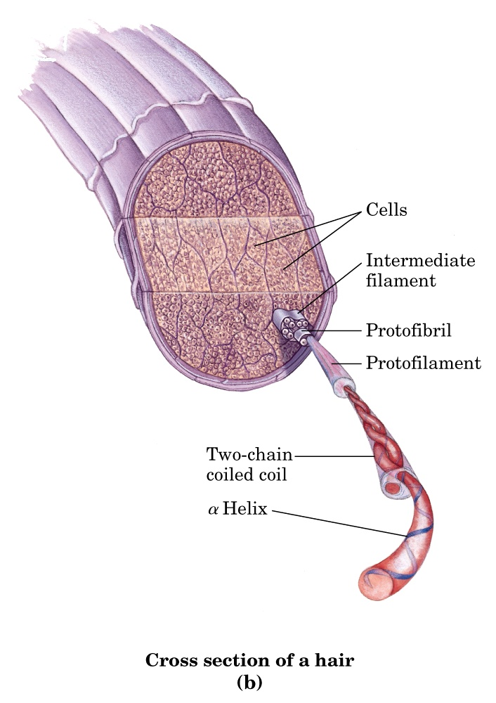
Sezione trasversale
di un capello

Slide 35
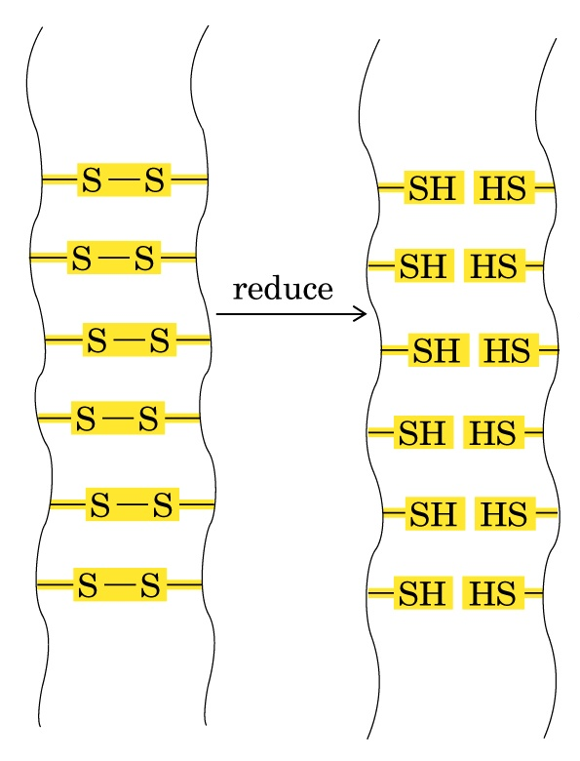
Le α cheratine hanno un alto contenuto di cisteine
La struttura delle α-cheratine è stabilizzata da PONTI DISOLFURO
-Il numero dei ponti disolfuro è indice della durezza delle α-cheratine
cheratine «morbide» --→tipiche della cute
Le cheratine «dure»
tipiche delle unghie, corno, capelli e peli.

Slide 36
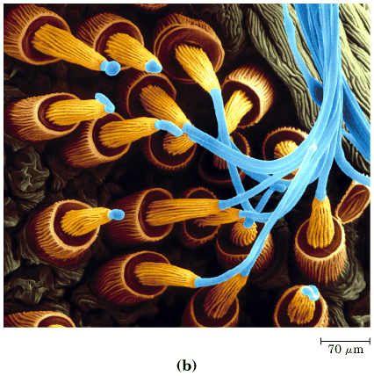
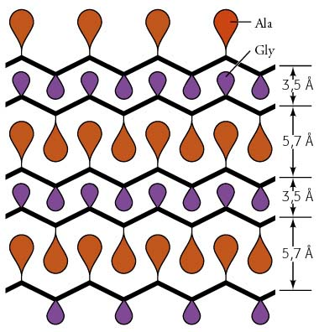
Conformazioni β
Fibroina: fibre della seta (baco da seta, ragni)
(Ser-Gly-Ala-Gly-Ala-Gly)_{n}
Filiera di ragno
Struttuta MORBIDA perché non ci sono interazioni covalenti

Slide 37
Fibroina:
Conformazioni β
Lunghe regioni di β-foglietti antiparalleli
Contengono ripetizioni multiple della sequenza:
Gly-Ala-Gly-Ala-Gly-Ser-Gly-Ala-Ala-Gly –(Ser-Gly-Ala-Gly-Ala-Gly)₈

Slide 38
Collagene
Proteina (glicoproteina) più abbondante nei vertebrati (25% del totale)
Principale componente di ossa e connettivo
(organizzata in fibre resistenti e insolubli in acqua)
Cartilagine 50%
Osso 23%
Tendini
Cornea 68%
Componente fibrosa della pelle 72%
Fegato, Polmoni, Aorta (20%)
dentina
Le fibre di Collagene costituiscono una matrice su cui si depositano i costituenti minerali.

Slide 39
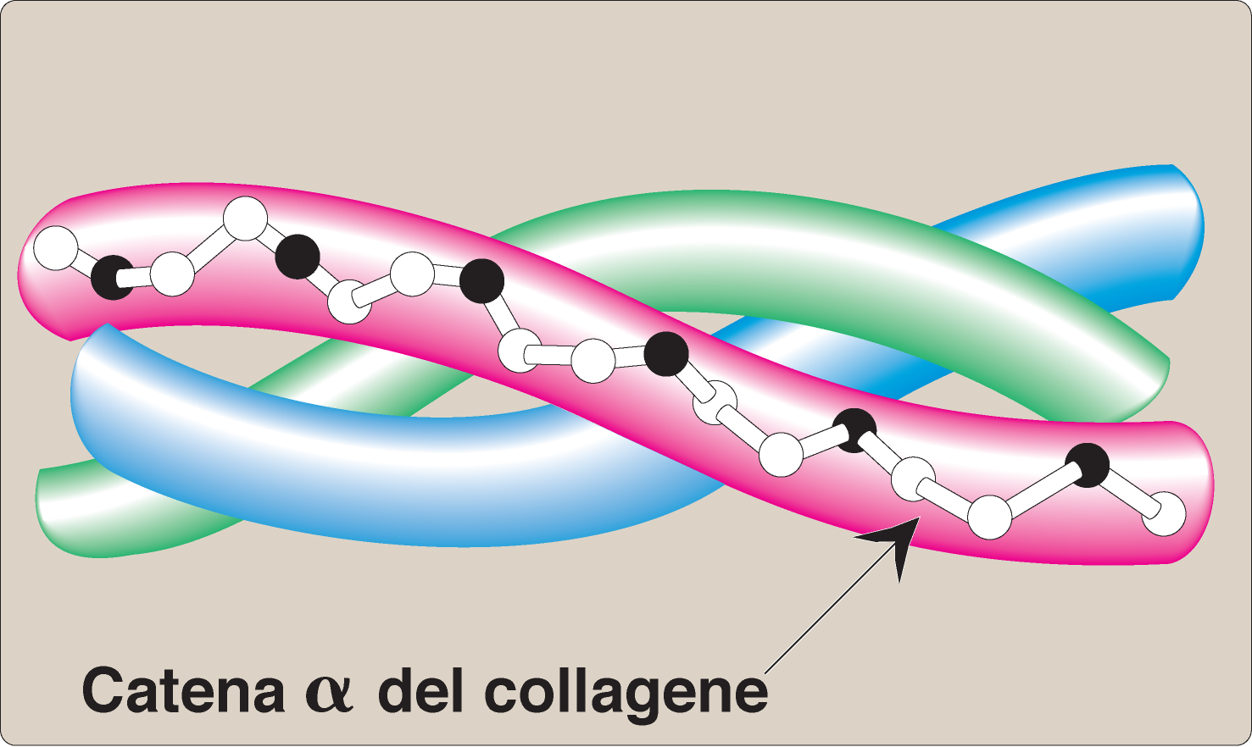
TROPOCOLLAGENE (tripla elica)
Ogni catena è costituita da circa 1000 aminoacidi
(ogni catena è sinistrorsa)
3.3 residui per ogni giro
Le tre catene si avvolgono tra di loro in senso destrorso

Slide 40
E’ costituita da una sequenza ripetitiva di 3 residui:
X-Pro-Gly- X-Pro-Hyp-
X = qualsiasi AA
idrossiprolina
Pro e Hyp possono costituire fino al 30% dei residui
Un enzima idrossilante interviene dopo che le proteine sono state assemblate
MODIFICAZIONI POSTRADUZIONALI: IDROSSILAZIONE
Prolil-idrossilasi
α
▬

Slide 41
MODIFICAZIONI POSTRADUZIONALI: IDROSSILAZIONE
Un altro aminoacido presente nel collagene è la 5-idrossilisina (Hyl)
COO
H
COO
-
-
+
+
l
l
H
H
N― C ―H
N― C ―H
Lisin-idrossilasi
3
3
l
l
CH
CH
2
l
2
l
CH
CH
2
l
2
l
CH
CH
2
l
2
l
CH
CH
2
l
2
l
+
NH
NH
3
+
3
+

Slide 42
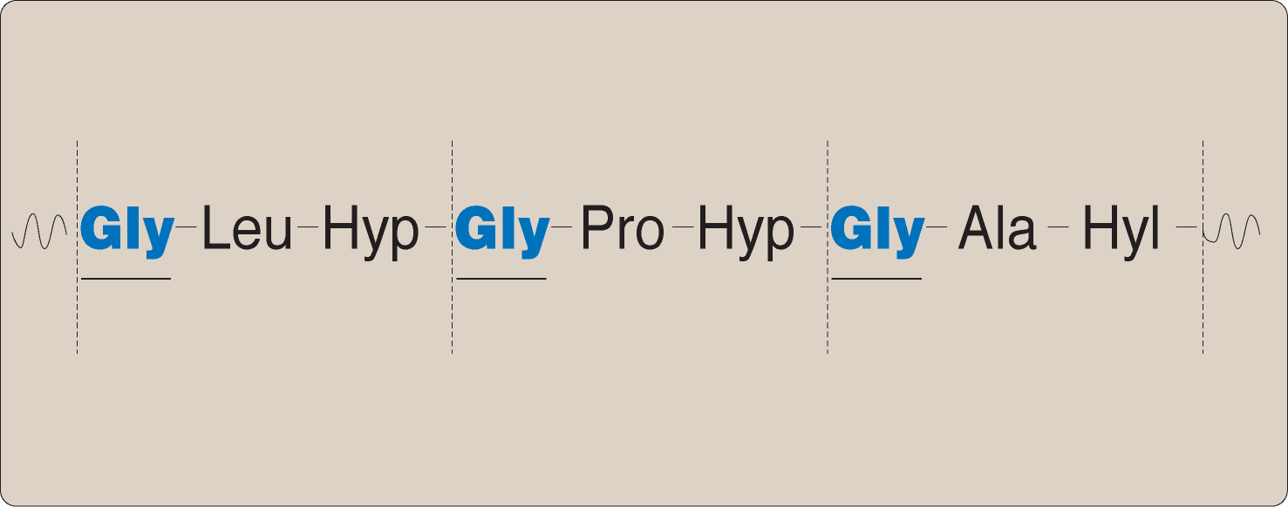
MODIFICAZIONI POSTRADUZIONALI: IDROSSILAZIONE
Ogni tre aminoacidi è presente una glicina
La tripla elica è organizzata in modo che la glicina si trovi all’interno dell’elica

Slide 43
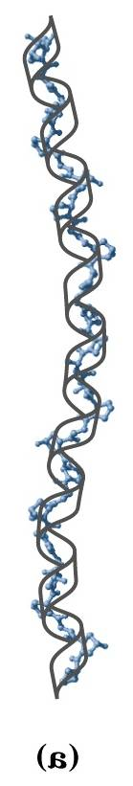
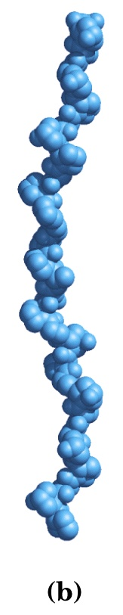
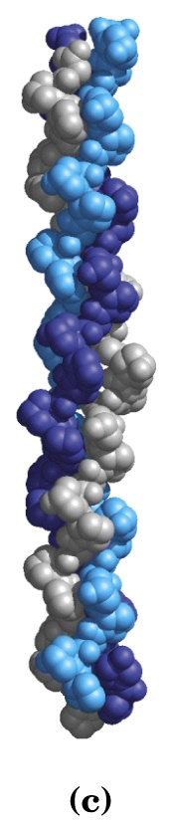

La stabilizzazione della struttura è data dai legami H tra i protoni amidici e gli ossigeni carbonilici.
Le catene sono tenute insieme da legami idrogeno tra Hyp e Hyl
Tropocollagene

Slide 44

MODIFICAZIONI POSTRADUZIONALI: OSSIDAZIONE
I residui di lisina e idrossilisina possono essere ossidati sul gruppo ε-amminico della catena R che diventa un gruppo aldeidico
LA 5-IDROSSILISINA DIVENTA>>>>>>>>>>>> 5-IDROSSI-ALLISINA
LISINA
allisina
LISINA, ALLISINA e 5-IDROSSI-ALLISINA formano LEGAMI CROCIATI covalenti nel tropocollagene, che stabilizzano fortemente la sua struttura.

Slide 45

1) Legami H tra i protoni amidici e gli ossigeni carbonilici.
2) Legami idrogeno tra Hyp e Hyl
3) Le catene di lisina ossidate possono reagire (condensazione aldolica e disidratazione) formando legami crociati. che rendono meno elastico il collagene
La RIGIDITA’ e FRAGILITA’ della pelle negli anziani deriva dall’accumulo di legami crociati
Condensazione aldolica
Lisinonorleucina

Slide 46


Le triple eliche si affiancano sfalzate a formare il collagene

Slide 47

I diversi tipi di molecole di collagene si organizzano per generare reticoli compatti o fibrille disposte in fasci o fogli
tendini: fibre avvolte come funi
pelle: fibre poco intrecciate, ma estese in ogni direzione
parete dei vasi: reti elicoidali elastiche
300 X 15 nm

Slide 48

La sequenza Pro-Gly-Hyp
consente uno stretto
avvolgimento
I puntini rappresentano le superfici
di van der Waals degli atomi
strutturali del residuo centrale
di ogni catena
Legami idrogeno intercatena si
Formano anche tra gli atomi di N della Gly e quelli di O della Pro, ma anche con gruppo OH dell’Hyp

Slide 49


Slide 50

La proteina sintetizzata a livello dei ribosomi (citosol)
Idrossilata sui residui di prolina e lisina
2) Rilasciata dai ribosomi
3) Glicosilata (catene laterali di lisina idrossilate) (procollagene)
4) Formazione della tripla elica
5) Secrezione del procollagene dalla cellula
PREPROCOLLAGENE
PROCOLLAGENE
TROPOCOLLAGENE
PROCOLLAGENE: contiene 1500 residui di cui 500 localizzati nelle regioni N e C terminali
(struttura diversa)
COLLAGENE
Notes:
La formazione di legami crociati è un processo conferisce solidità alla molecola di collagene ma è anche un processo continuo nel corso della vita.
Aumentando il numero dei legami crociati il collagene diventa sempre più rigido e fragile.
Con l’invecchiamento la pelle diventa meno elastica, ossa e tendini più soggetti a spezzarsi

Slide 51
PROCOLLAGENE: contiene 1500 residui di cui 500 localizzati nelle regioni N e C terminali
(struttura diversa)
PREPROCOLLAGENE
proteasi
-Rimozione domini N-teminali e C-terminali (Taglio di legami peptidici)
PROCOLLAGENE
TROPOCOLLAGENE
(1000 residui aminoacidici)
Disposizione sfalzata
Deaminazione dei residui di lisina
TROPOCOLLAGENE
COLLAGENE
allisina
Formazione dei legami crociati
Notes:
La formazione di legami crociati è un processo conferisce solidità alla molecola di collagene ma è anche un processo continuo nel corso della vita.
Aumentando il numero dei legami crociati il collagene diventa sempre più rigido e fragile.
Con l’invecchiamento la pelle diventa meno elastica, ossa e tendini più soggetti a spezzarsi

Slide 52
MODIFICAZIONI POSTRADUZIONALI: IDROSSILAZIONE
ACIDO ASCORBICO
(vitamina C)
Prolil-idrossilasi
Lisin-idrossilasi

Slide 53


Lo scorbuto è una malattia dovuta alla carenza di Vitamina C.
La mancata idrossilazione di Hyp e Hyl determina l’indebolimento delle fibre del collagene a causa della riduzione dei legami H
Lesioni della pelle e delle gengive
Indebolimento dei vasi sanguigni
Sintomi:
Gengive sanguinanti
Assunzione di vitamina C (migliora)
La sua origine è nota solo dagli anni 30, benché sia una delle malattie più antiche.

Slide 54

MALATTIE DEL COLLAGENE (dovute a mutazioni geniche):
Sindrome di Ehlers-Danlos
E’ una malattia ereditaria del collagene caratterizzata da ipermobilità articolare, iperlassità del derma e fragilità diffusa dei tessuti.
L'eredità è solitamente autosomica dominante.
La prevalenza del tipo classico è stimata in un 1 soggetto ogni 30.000.

Slide 55

Osteogenesi imperfetta (sindrome ossa di vetro)
sostituzione della glicina nella struttura primaria
Malattie genetiche caratterizzate da un aumento della fragilità scheletrica, una diminuzione della massa ossea e una suscettibilità alle fratture ossee di gravità variabile.
La prevalenza è stimata tra 1/10.000 e 1/20.000.
L'età di esordio dipende dalla gravità della malattia.
A livello clinico, sono state identificate cinque forme di Ontogenesi Imperfetta.
Il segno clinico più rilevante è la fragilità scheletrica, che si manifesta con fratture multiple.

Slide 56
STRUTTURA TERZIARIA
α-eliche
+
H₃N
-
COO
β-foglietto
La catena polipeptidica delle proteine “globulari” oltre ad organizzarsi in strutture di tipo secondario va incontro ad un ulteriore ripiegamento sino ad assumere una struttura fortemente impaccata.
Il ripiegamento (FOLDING) è tale che residui lontani nella struttura primaria sono avvicinati dal ripiegamento in modo da stabilire interazioni tra le loro catene R
(interazioni a lungo raggio)

Slide 57


La catena polipeptidica si ripiega in modo da costringere le catene non polari ad associarsi tra loro in un CORE idrofobico da cui sono escluse le molecole d’H₂O
Durante l’avvolgimento le catene laterali polari tendono ad essere spinte sulla superficie esterna della proteina, a contatto con le molecole di H₂O della sfera di solvatazione.
H₂O
II processo risulta energeticamente favorito dalla formazione di numerosissime interazioni tra le catene laterali degli amminoacidi che vengono avvicinati.
Notes:
FIGURE 4-27 A simulated folding pathway. The folding pathway of a 36-residue segment of the protein villin (an actin-binding protein found principally in the microvilli lining the intestine) was simulated by computer. The process started with the randomly coiled peptide and 3,000 surrounding water molecules in a virtual “water box.” The molecular motions of the peptide and the effects of the water molecules were taken into account in mapping the most likely paths to the final structure among the countless alternatives. The simulated folding took place in a theoretical time span of 1 ms.

Slide 58

La catena polipeptidica assume strutture secondarie che sono avvicinate e impaccate mediante anse e curve della catena.
La proteina collassa assumendo una struttura sempre più ordinata e impaccata.
Assume il ripiegamento tridimensionale che garantisce la maggiore stabilità
In vivo il «folding proteico» è facilitato da proteine che impediscono il ripiegamento errato di catene polipeptidiche
CHAPERONI MOLECOLARI
(es: proteine da shock termico)
25-37
Il ripiegamento (folding) di una proteina non è mai un processo casuale
Ma sempre dettato dalla sequenza amminoacidica della proteina
43-56
25-56
Nelson –Cox, I principi di Biochimica di Lehninger, Zanichelli editore spa

Slide 59


Il modo in cui una catena proteica si avvolge dipende dal tipo di interazioni che si stabiliscono fra le catene laterali dei suoi residui amminoacidici.
Una proteina, fra tutti i possibili ripiegamenti, addotta quello in cui le interazioni fra le catene R dei suoi residui sono OTTIMALI e consentono di raggiungere la maggiore stabilità (e quindi uno stato di minima energia)
La proteina addotta la sua CONFORMAZIONE NATIVA.
Non covalenti
Interazioni idrofobiche
Interazioni di van der Waals
Legami idrogeno
Interazioni ioniche
Covalenti
Ponti disolfuro
Ser
Tyr
2 Cys
Leu
Lys
Phe
Asp

Slide 60

struttura terziaria prot GLOBULARI
Ponte disolfuro
Es: MIOGLOBINA
Legame a idrogeno
Legame ionico
C
H
2
C
H
2
C
H
2
C
H
2
N
H
+
C
O
3
-
Interazioni idrofobiche
O
C
H
2
C
H
2
Notes:
⁶⁰

Slide 61



Durante il processo di avvolgimento della catena polipeptidica più strutture secondarie riconoscibili si combinano formando i MOTIVI
(RIPIEGAMENTI o STRUTTURE SUPERSECONDARIE)
Esempi:
ansa β-α-β
Elica-ansa-elica
es: proteine leganti calcio
Barilotto β
Motivo complesso caratteristico dell’ α-emolisina di Staphylococcus aureus (tossina che uccide le cellule formando pori nella membrana)

Slide 62

MOTIVI = Strutture supersecondarie: raggruppamenti stabili di elementi di strutture secondarie
angolo α-α

Slide 63

Motivo: avvolgimento polipeptidico caratteristico formato da due o più elementi di struttura secondaria
È ricorrente in proteine
diverse

Slide 64

Connessioni tipiche in un motivo tutto β
Notes:
⁶⁴

Slide 65


connessione destrorsa tra due catene β
Connessione sinistrorsa tra due catene β
Notes:
⁶⁵

Slide 66


DOMINI
Nelle proteine di grandi dimensioni (da 30 a 300 residui amminoacidici)
Più motivi si possono associare a formare dei DOMINI:
Unità distinte di una stessa proteina che si ripiegano indipendentemente .
Hanno una struttura riconoscibile e sono in genere associati a particolari funzioni.
Sono connessi da anse e legati
tra loro da interazioni deboli.
Non tutte le proteine globulari hanno un’organizzazione a domini.
piruvato chinasi:
1 catena polipeptidica organizzata in 3 domini

Slide 67


Fosfofruttochinasi 2
PFK-2 e FBPasi-2
(due enzimi nella stessa catena e formano un enzima bifunzionale)
Fruttosobifosfatasi 2
PFK2
PFK2
FBPasi2
PFK2
FBPasi2

Slide 68

Denaturazione delle proteine: perdita della struttura tridimensionale sufficiente a determinare la perdita della funzione
Agenti denaturanti:
CALORE (agisce sui legami idrogeno)
pH ESTREMI (agiscono sulle interazioni ioniche e legami idrogeno)
SOLVENTI o SOLUTI ORGANICI (es. alcooli, acetone, urea, cloruro di guanidina) - (agiscono su interazioni idrofobiche)
DETERGENTI (es. SDS) - (agiscono su interazioni idrofobiche)
AGENTI RIDUCENTI (β-mercaptoetanolo, ditiotreitolo) – (agiscono sui ponti disolfuro)
Rinaturazione delle proteine

Slide 69
Protein Folding & Disease
Almeno 35 malattie fatali umane sono dovute all’accumulo extracellulare di proteine non correttamente ripiegate =AMILOIDI
AMILOIDOSI:
Associazione spontanea di proteine non correttamente ripiegate
Le amiloidosi sono un gruppo di malattie causate dal deposito in vari tessuti di proteine anomale.
In ciascun tipo di amiloidosi, una proteina prodotta dall'organismo tende ad accumularsi in diversi organi e tessuti sotto forma di fibrille.
I depositi formati da queste fibrille sono chiamati amiloidi.
Il progressivo accumulo dell'amiloide provoca un danno degli organi coinvolti e causa i sintomi della malattia.

Slide 70

Ripiegamento non corretto delle proteine
MALATTIE PRIONICHE
(morbo della mucca pazza) malattia di Creutzfeldt-Jacob
Encefalopatia spongiforme bovina (BSE)

Slide 71
MALATTIE PRIONICHE
(morbo della mucca pazza) malattia di Creutzfeldt-Jacob
Prione, dall'inglese prion (acronimo di "PRoteinaceus Infective ONly particle"=particella infettiva solamente proteica), è il nome attribuito da Stanley B. Prusiner ad un allora ipotetico "agente infettivo non convenzionale" di natura proteica.
Proteina -> 28 kDa chiamata prione
Prioni = glicoproteine naturali localizzate nelle membrane cellulari (tessutonervoso)
La proteina si avvolge in maniera anomala e diverse molecole interagiscono tra di loro formando placche insolubili.
Stanley B. Prusiner (Premio Nobel nel 1997)

Slide 72



Beta Amiloidosi
Alzheimer:
2 proteine
(β –amiloide e tau)
Cervello normale
Cervello spongiforme
Encefalopatia spongiforme bovina

Slide 73
Malattia di Alzheimer:
2 proteine (β –amiloide e tau)
Piccolo peptide
Precursore della β-amiloide (APP)-> proteina di membrana. (localizzata nel neurone)
enzimi β-secretasi (membrana) e γ-secretasi(lato esterno della membrana)
APP ----------→ β- Amiloide (accumulo)
Mutazioni nel gene della γ-secretasi (precoce e aggessiva forma di malattia

